Slide 1
УПРАВЛЕНИЕ ФЕДЕРАЛЬНОЙ
АНТИМОНОПОЛЬНОЙ СЛУЖБЫ ПО УДМУРТСКОЙ РЕСПУБЛИКЕ
Национальный план развития конкуренции
в Российской федерации на 2018-2020 годы
Доклад начальника отдела
контроля закупок
О.Ю. Перевозчиковой
Ижевск – 2018

Slide 2
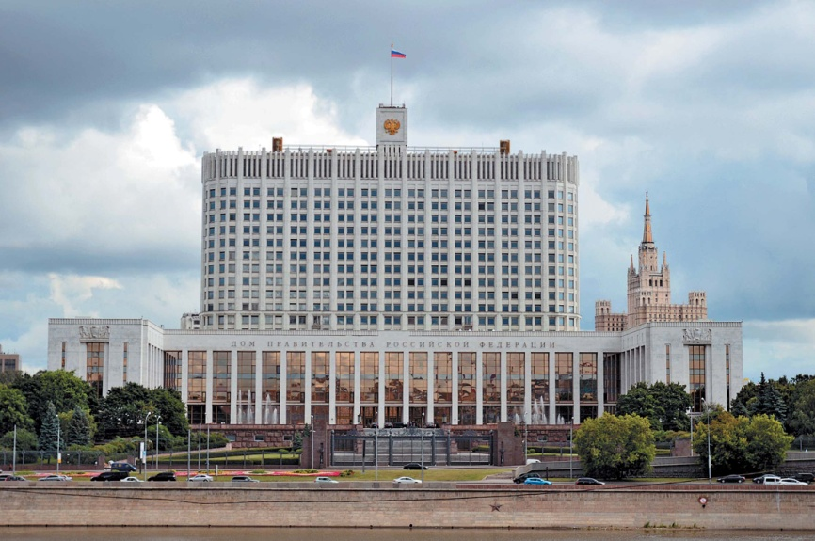
21 декабря 2017 г. принят
Указ Президента
Российской Федерации
№ 618
«Об основных направлениях государственной политики по развитию конкуренции»,
которым утвержден Национальный план развития конкуренции на 2018- 2020 гг.

Slide 3
Целями государственной политики по развитию конкуренции являются:
Повышение удовлетворенности потребителей за счет расширения ассортимента товаров, работ, услуг,
повышения их качества и снижения цен.
Повышение экономической эффективности и конкурентоспособности хоз. субъектов.
Стабильный рост и развитие многоукладной экономики, развитие технологий, снижение издержек в масштабе национальной экономики, снижение социальной напряженности в обществе, обеспечение национальной безопасности.

Slide 4
Принципы государственной политики по развитию конкуренции:
Сокращение доли хоз.субъектов, учреждаемых или
контролируемых государством или муниципальными
образованиями на товарных рынках.
Обеспечение равных условий и свободы
экономической деятельности на всей территории
России.
Признание политики по развитию конкуренции
гарантом свободы экономической деятельности.
Обеспечение развития малого и среднего
предпринимательства.

Slide 5
Принципы государственной политики по развитию конкуренции:
Направленность государственных инвестиций на
развитие конкуренции.
Обеспечение условий для привлечения инвестиций
хоз.субъектов в развитие товарных рынков.
Недопустимость сдерживания экономически
оправданного перехода сфер естественных монополий из состояния естественной монополии в состояние конкурентного рынка.
Государственное регулирование тарифов, основанное на снижении издержек и повышения их эффективности, обеспечивающее интересы потребителя.

Slide 6
Принципы государственной политики по развитию конкуренции:
Недопустимость государственного регулирования цен (тарифов) на товарных рынках в условиях конкуренции.
Развитие конкуренции в сферах деятельности унитарных предприятий.
Сочетание превентивного и последующего контроля
для целей защиты конкуренции.
Стимулирование хоз.субъектов внедрять систему
внутреннего обеспечения соответствия требованиям антимонопольного законодательства (комплаенс)

Slide 7
Принципы государственной политики по развитию конкуренции:
Открытость антимонопольной политики.
Ответственность органов государственной власти и
органов местного самоуправления за реализацию
политики по развитию конкуренции.
Измеримость результатов госполитики по развитию конкуренции.
Стимулирование со стороны государства
добросовестных практик осуществления хозяйственной деятельности.
Развитие биржевой торговли в России.
Информационная открытость деятельности
инфраструктурных монополий

Slide 8
Принципы государственной политики по развитию конкуренции
Обеспечение прозрачности закупок товаров, работ, услуг для государственных и муниципальных нужд, а также закупок компаниями с госучастием
Внедрение риск-ориентированного подхода в деятельности органов контроля
Совершенствование антимонопольного регулирования в условиях развития цифровой экономики, в целях повышения конкурентноспособности российских компаний на мировых рынках

Slide 9
Мероприятия, направленные на достижение ключевых показателей:
Обеспечение во всех отраслях экономики Российской Федерации, за исключением сфер деятельности субъектов естественных монополий и организаций оборонно-промышленного комплекса, присутствия не менее 3 хозяйствующих субъектов, не менее чем 1 из которых относится к частному бизнесу;

Slide 10
Мероприятия, направленные на достижение ключевых показателей:
Снижение количества нарушений антимонопольного законодательства со стороны органов государственной власти и органов местного самоуправления к 2020 году не менее чем в 2 раза по сравнению с 2017 годом;

Slide 11
Мероприятия, направленные на достижение ключевых показателей:
Увеличение к 2020 году доли закупок, участниками которых являются только субъекты малого предпринимательства и социально ориентированные некоммерческие организации, в сфере государственного и муниципального заказа не менее чем в два раза по сравнению с 2017 годом, а также увеличение отдельными видами юридических лиц объема закупок, участниками которых являются только субъекты малого и среднего предпринимательства, до 18 процентов к 2020 году

Slide 12
Высшим должностным лицам (руководителям высших исполнительных органов государственной власти) субъектов Российской Федерации активизировать работу по развитию конкуренции в субъектах Российской Федерации
(пункт 7 Указа Президента)

Slide 13
Реализация Национального плана
Высшим должностным лицам (руководителям высших исполнительных органов государственной власти) субъектов Российской Федерации:
до 1 января 2019 г. обеспечить внесение изменений в положения об органах исполнительной власти субъектов Российской Федерации, предусматривающих приоритет целей и задач по содействию развитию конкуренции на соответствующих товарных рынках;

Slide 14
Реализация Национального плана
до 1 марта 2019 г. принять меры, направленные на создание и организацию системы внутреннего обеспечения соответствия требованиям антимонопольного законодательства деятельности органов исполнительной власти субъектов Российской Федерации;
до 1 марта 2019 г. осуществлять взаимодействие с федеральными органами исполнительной власти в целях реализации Национального плана.

Slide 15
Реализация Национального плана
Общественной палате Российской Федерации предложено создание совещательных органов по развитию конкуренции на базе общественно-консультативных советов Федеральной антимонопольной службы во всех субъектах Российской Федерации, а также принять участие в работе коллегиального координационного или совещательного органа, созданных в субъектах Российской Федерации при высшем должностном лице для внедрения Стандарта развития конкуренции в субъектах РФ, утвержденного распоряжением Правительства РФ №17 38-р от 5 сентября 2015 г.

Slide 16
Перечень социально-значимых рынков (отраслей экономики)
Здравоохранение, в том числе рынки лекарственных препаратов для медицинского применения, рынки медицинских изделий, рынки медицинских услуг
Распоряжением Правительства Российской Федерации от 12 января 2018 года № 9-р утвержден разработанный ФАС России план мероприятий («дорожная карта») «Развитие конкуренции в здравоохранении».

Slide 17
Дорожная карта рассчитана на период до 2021 года и предусматривает 47 мероприятий по развитию конкуренции в ключевых направлениях сферы здравоохранения.
Среди них: - совершенствование процедур государственной регистрации лекарственных препаратов и биологически активных добавок; - изменение механизма регулирования цен на ЖНВЛП; - обеспечение функционирования института взаимозаменяемости лекарственных препаратов и медизделий; - совершенствование законодательства в сфере закупок лекарств и медизделий для государственных и муниципальных нужд; - урегулирование вопросов защиты интеллектуальной собственности; - развитие конкуренции между аптечными организациями; - разработка мер по реформированию законодательства об обязательном медицинском страховании; - урегулирование вопросов защиты интеллектуальной собственности; - развитие конкуренции между аптечными организациями; - разработка мер по реформированию законодательства об обязательном медицинском страховании.

Slide 18
В целях реализации дорожной карты ответственными исполнителями соответствующих мероприятий должны быть разработаны 36 проектов федеральных законов и актов Правительства Российской Федерации.

Slide 19
Перечень социально-значимых рынков (отраслей экономики)
Рынок социальных услуг
Агропромышленный комплекс
Дорожное строительство
Телекоммуникации
Информационные технологии
Жилищно-коммунальное хозяйство, в том числе теплоснабжение, водоснабжение, водоотведение
Газоснабжение

Slide 20
Перечень социально-значимых рынков (отраслей экономики)
Нефть и нефтепродукты
Сфера естественных монополий
Транспортные услуги
Промышленность
Финансовые рынки

Slide 21
Ожидаемые результаты

Slide 22
СПАСИБО ЗА ВНИМАНИЕ!
udmurtia.fas.gov.ru
vk.com/ufas18
fb.com/udmufas
to18@fas.gov.ru
twitter.com/ufas18
+7 (3412) 57-22-50
контроль-надзор.рф

